Slide 1


Perception de la Commission de l’Union africaine sur la Révolution des données
21 et 22 janvier 2016
Addis – Abeba, Ethiopie
Par : Dr Imani Younoussa : Head of Statistics Division
Commission de l’Union africaine
Email: @africa-union.org

Slide 2
PLAN DE LA PRESENTATION
C’est quoi la révolution des données ?
Contraintes à la production des données en Afrique ?
Quelle réponse africaine pour une révolution des données en Afrique
Les instruments nécessaires à une révolution des données en Afrique (Charte, SHaSA, Institut de Tunis et Centre de Yamoussoukro)

Slide 3
C’est quoi la révolution des données ?
Disposer des données statistiques de qualité à temps
  au niveau de chaque pays et
  à l’échelle du continent africain
Les données nécessaires pour le suivi
  des politiques nationales
  et de l’agenda 2063/SDGs
Promouvoir la culture Statistique :
  Faire des données statistiques une référence pour les prises de décision (Public, Privé et Société civile)

Slide 4
II. Contraintes à la production des données en Afrique ?
Faiblesse de capacité humaine et financière des INS
  Les activités prévues dans les SNDS ne sont pas toutes mise en œuvre (financement insuffisant….)
  Les données produites sont irrégulières et de mauvaise qualité
Absence de données comparables au niveau du continent
  Les méthodologies ne sont pas toutes identiques
  La coordination statistique fait défaut au niveau du continent

Slide 5
III. Quelle réponse africaine pour une révolution des données en Afrique
A l’échelle des pays
  Renforcer les capacités humaines et financières des INS
    A Libreville: demander aux pays africains de consacrer au moins 0,15% du budget national aux activités statistiques
    Renforcer les capacités et la motivation des statisticiens dans les INS
  Renforcer les capacités des INS à mieux coordonner les activités du SSN
    Assurer la qualité à travers la dissémination des méthodes harmonisées

Slide 6
III. Quelle réponse africaine pour une révolution des données en Afrique
A l’échelle du continent
  La ratification de la Charte Africaine des Statistiques pour l’ensemble des pays africains (Charte)
  Harmonisation des concepts et méthodes statistiques à l’échelle du continent (SHaSA)
  Assurer une meilleure coordination Statistique à travers l’Institut Panafricain des Statistiques (Institut)
  Renforcer les capacités des statisticiens aux nouvelles méthodes harmonisées et aux nouveaux concepts tels que Agenda 2063 (Centre)

Slide 7
IV Les instruments nécessaires à une révolution des données en Afrique
(Charte, SHaSA, Institut de Tunis et Centre de Yamoussoukro)

Slide 8
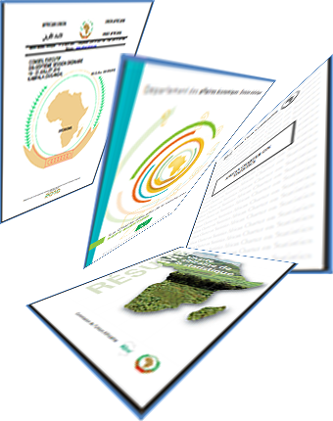
IV. Instrument N˚1 : Charte Africaine
La Charte Africaine de la Statistique a été adoptée le 4 Février 2009 à Addis Ababa par les Chefs d’Etat et de Gouvernement de l’Union Africaine.
C’est un instrument juridique qui permet de réguler l’activité statistique sur le continent en définissant les principes qui doivent régir l’activité des organismes chargés de recueillir, produire, disséminer les données statistiques.

Slide 9
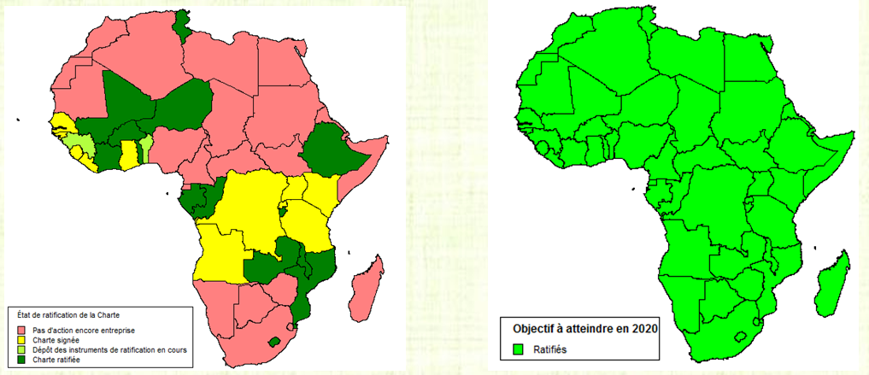
IV. Instrument N˚1 : Charte Africaine (état de la signature)
Etat en Mai 2015
Objectifs à atteindre en Décembre 2020

Slide 10
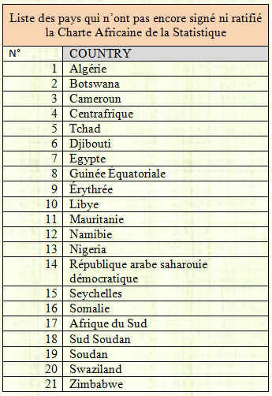
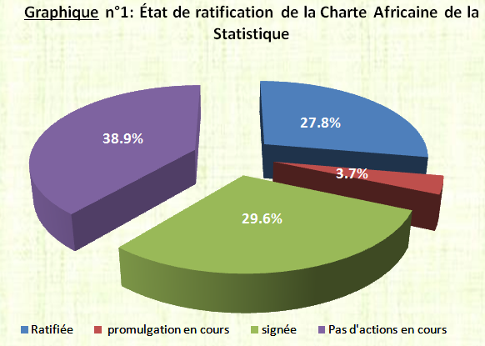
IV. Instrument N˚1 : Charte Africaine (état de la signature)
Source: CUA

Slide 11
IV. Instrument N˚2 : SHaSA
VISION
La Revolution des données: c’est SHaSA.
2030
Produire des statistiques de qualité pour l’Afrique
Promouvoir une culture de
prise de décision de qualité
Feuille de route
Coordonner la production de statistiques de qualité pour l’Afrique
Renforcer durablement les capacités
institutionnelles du système
statistique africain

Slide 12
IV. Instrument N˚2 : SHaSA
Objectives Strategiques
Élargir la base de l’information
Transformer les statistiques existantes pour en assurer la comparabilité
Harmoniser les normes et méthodes de production des statistiques
Pillier N˚1
2030
Produire des statistiques de qualité pour l’Afrique
Feuille de route

Slide 13
IV. Instrument N˚2 : SHaSA
Objectives strategiques
Renforcer la coopération entre les différentes institutions du SSA
Établir un mécanisme de coordination efficace
Définir les priorités statistiques pour la mise en œuvre du processus d’intégration
Pillier N˚2
2030
Coordonner la production de statistiques de qualité pour l’Afrique
Roadmap

Slide 14
IV. Instrument N˚2 : SHaSA
Strategic objectives
Procéder à la réforme et au renforcement des systèmes statistiques nationaux
Développer des capacités statistiques durables
Mettre en place un environnement technologique efficace
Pillier N˚3
2030
Roadmap
Renforcer durablement les capacités
institutionnelles du système
statistique africain

Slide 15
IV. Instrument N˚2 : SHaSA
Strategic objectives
Prendre des décisions fondées sur des données probantes grâce à la statistique
Améliorer la communication de l’information statistique
Pillier N˚4
2030
Promouvoir une culture de
prise de décision de qualité
Roadmap

Slide 16
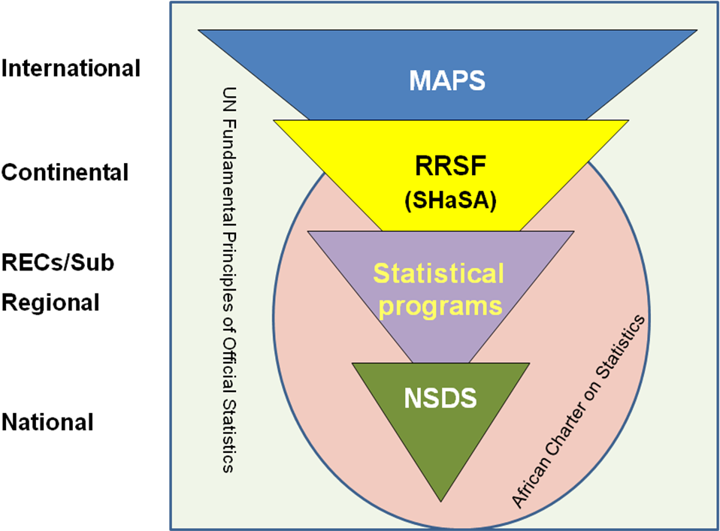
IV. Instrument N˚2 : SHaSA

Slide 17
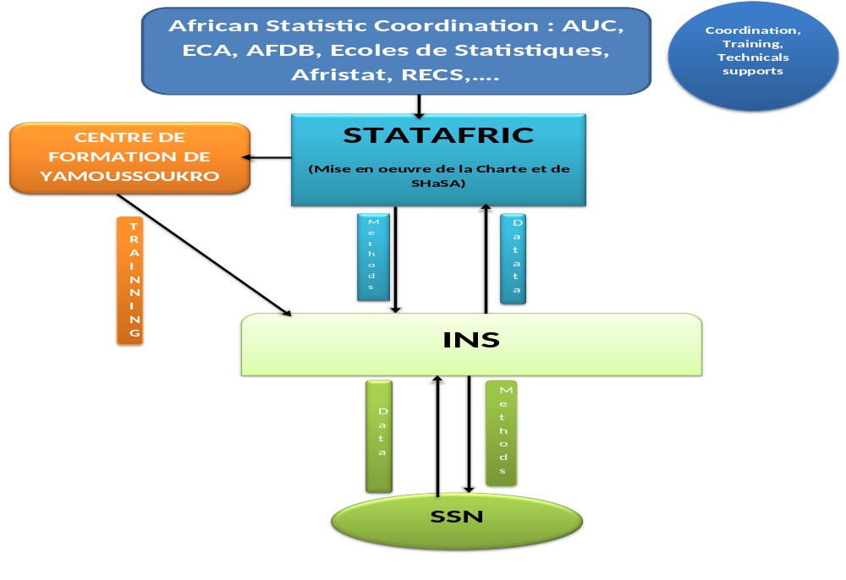
IV. Instrument N˚3,4 : Relation entre Institut Africain et le Centre de Formation et Data Revolution

Slide 18
Informations sur Processus d’opérationnalisation de l’Institut de Tunis
L’Institut
Contribution du gouvernement Tunisien à hauteur de 946 000 $USD (3 ans)
Signature prochaine de l’accord de siège entre la CUA et le gouvernement Tunisien
Eurostat (Commission de l'Union européenne) : A travers le programme panafricain a mis à la disposition de la Commission de l'Union africaine 10 millions d'euro sur une période trois ans (2016-2018).
Arrivée prochaine d’Expertise France dans le Cadre du Programme Panafricain
La BAD a mis à la disposition de la Commission de l'Union africaine du matériel informatique et mobiliers pour le démarrage effectif des activités de l'institut des statistiques.

Slide 19
Informations sur Processus d’opérationnalisation du Centre de Yamoussokro
Le Centre de Yamoussoukro
A invité la CUA à visiter le Centre (une mission prévue en Février)
Le Gouvernement ivoirien a mis à la disposition du centre, un immeuble devant abriter les activités du centre
30 millions de dollars auprès de la banque mondiale pour le démarrage effectif des activités du centre.

Slide 20

MERCI POUR VOTRE ATTENTION ! www.au.int

